Slide 1
letzten oktober habe ich wenn ich durch das spukhaus gingen geshrien.

Slide 2
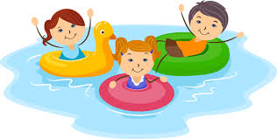
letzten sommer bin ich mit meinen freund geschwommen .

Slide 3
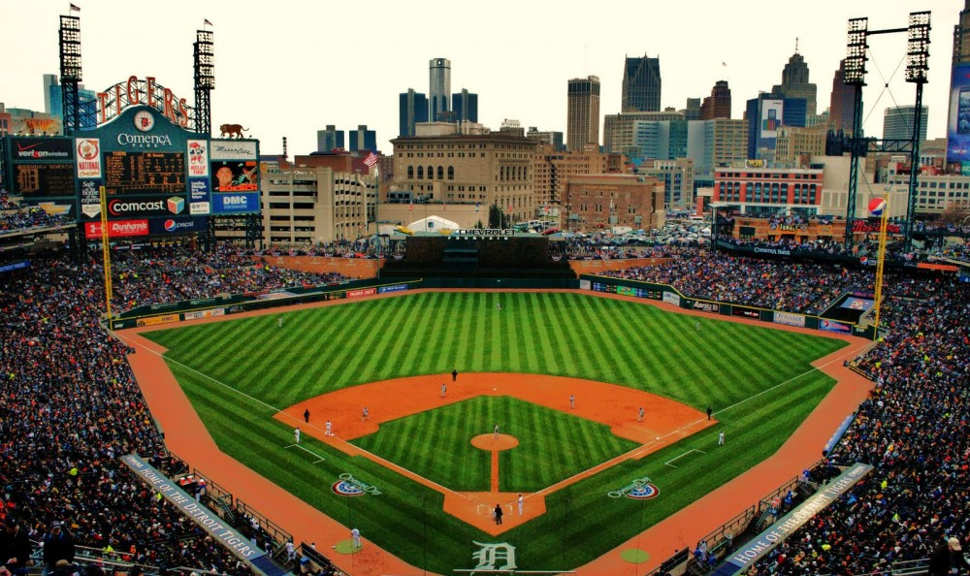
letzten jahre bin ich zum tigers speil gegangen.

Slide 4
nӓchstes jahr werde ich ausgleichen abiturient.

Slide 5
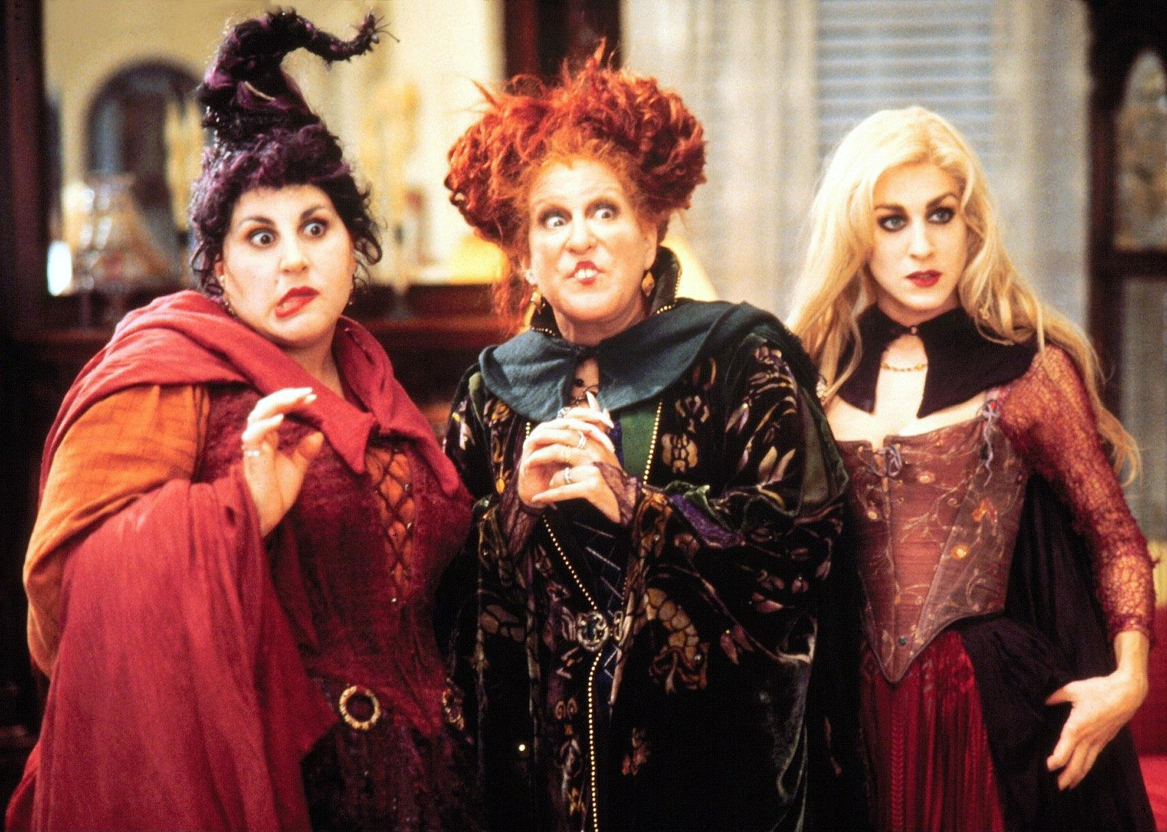
Gestern habe ich ein film Hocus pocus gesehen.

Slide 6
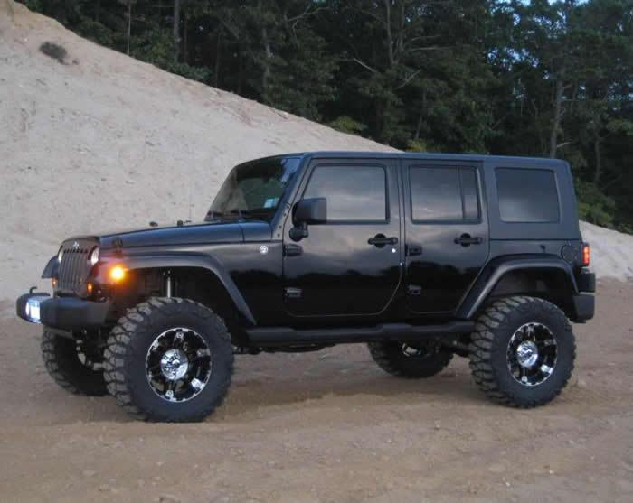
Nächstes jahr werde ich mein auto gefahren.

Slide 7
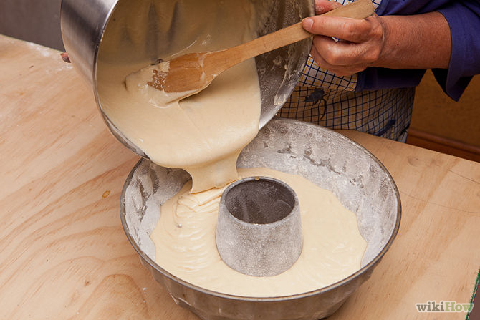
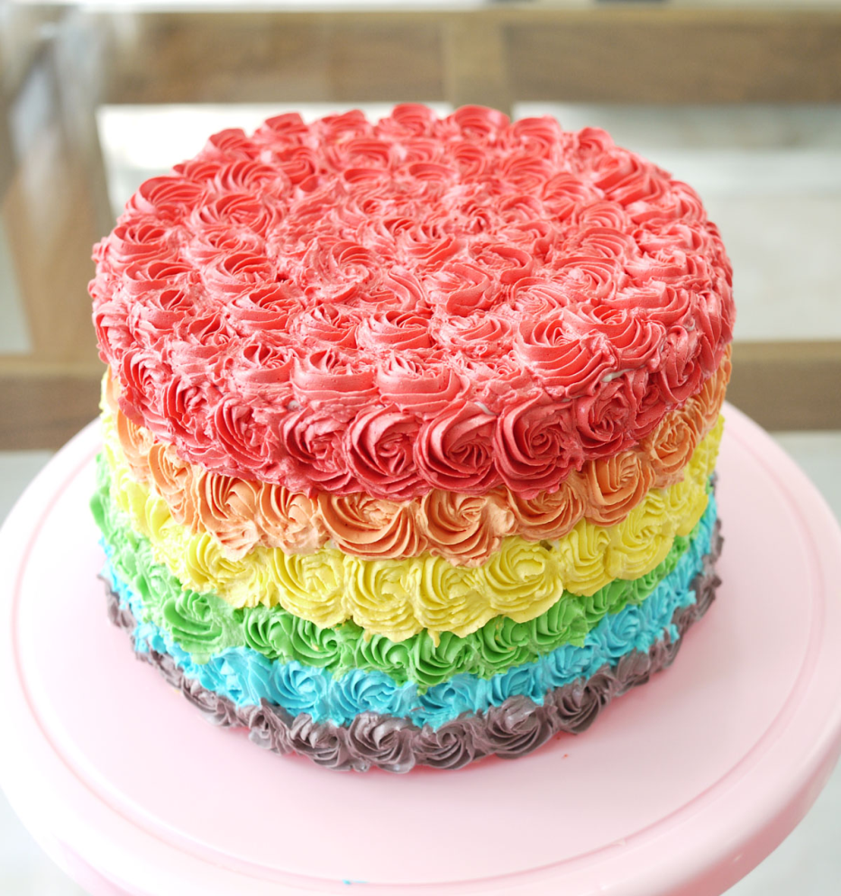
letzten woche habe ich ein kuchen gebacken.

